Slide 1
講師：林業峻
CSIE, NTU
6/ 7, 2010
資料結構與C++程式設計進階
資料結構概論

Slide 2
課程大綱
基礎複習
  程式語言
  資料內容與位置
  指標與動態記憶體配置
  結構
資料結構與演算法
陣列與串列
常見的資料結構與應用

Slide 3
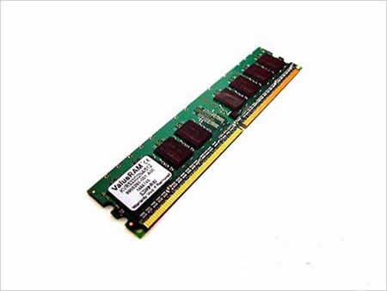
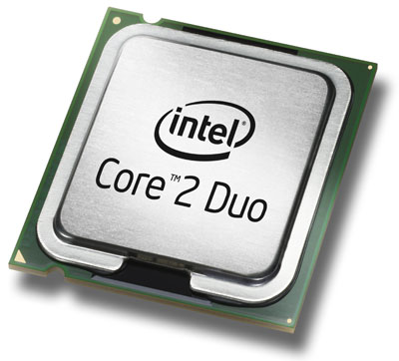
程式設計
程式語言? 語法介於人與電腦之間，用來命令電腦做事的一種語言!
  人類: 中文, 英文, …
  電腦: 00100111…
寫程式的主要兩個動作：
  宣告資料儲存空間 & 操作資料
控制 (邏輯),
運算 (數學)
儲存資料

Slide 4
資料內容與位置
資料儲存的單位
  用來宣告一塊空間，儲存資料內容的單位：變數
  用來宣告一塊空間，儲存資料位置的單位：指標
  儲存很多相同型態的資料：陣列
  儲存很多不同型態的資料：結構 (或C++的類別)
資料的存取
  直接存取：變數、陣列、結構 (或C++的類別)
  間接存取：指標
儲存空間的產生
  靜態：程式一開始就產生 (宣告)
  動態：程式執行中跟系統要求而產生
    使用指標取得動態記憶體配置之位置
儲存資料

Slide 5
練習
使用鍵盤輸入五個整數，印出平均於螢幕。
  思考：
  你用了什麼資料儲存單位？你用了什麼方式操作它們？為什麼你這樣做？

Slide 6

指標的概念
用途：儲存另一個資料的位置，然後間接操作它
你要的資料在0x1000位置!
int *
間接找到資料並使用
int
0x1000
70
資料內容
名稱：p
名稱：a
位置：(不重要)
位置：0x1000
不知道名稱：
透過指標!
有名稱可用：直接用a
我要使用70那個整數…

Slide 7
指標的重要應用
動態記憶體配置：
  當程式執行到一半，發現它需要一塊記憶體空間來存放資料, 才向系統索取一塊記憶體空間。
  當此記憶體空間用不到時，也可隨時將之釋放供其它程式使用。
使用指標做記憶體配置：
  p = (int*)malloc(sizeof(int)*3);
系統：0x3000這位置有你要的!
int *
不能直接用,只好間接用
int
int
int
0x3000
名稱：p
[0]
[1]
[2]
位置：(不重要)
名稱：(無)
位置：0x3000
我突然需要使用三個整數當陣列用!

Slide 8
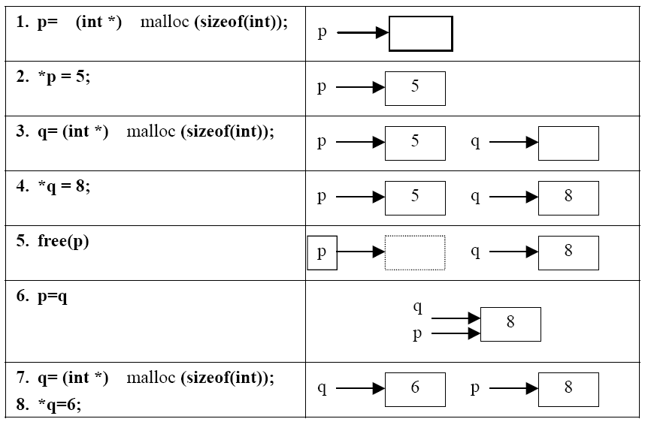
動態記憶體配置
描述指令之意義

Slide 9
練習
使用鍵盤輸入N個整數，印出平均於螢幕。(N為正整數，由執行程式的人自訂)
  思考：
  你用了什麼資料儲存單位？你用了什麼方式操作它們？為什麼你這樣做？

Slide 10
結構
通常一個簡單之變數或陣列不足以用來儲存複雜之記錄。
結構允許使用者宣告資料實體將不同形式之元素儲存一起。是一種由使用者自訂之資料型態。
struct 結構名稱標籤
{
資料型態 資料變數元素1;
資料型態 資料變數元素2;
‧‧‧‧‧‧‧‧
};

Slide 11
結構陣列
#include<stdio.h> struct _Person { char Name[64]; int Height; int Weight; }; typedef struct _Person Person; int main() { Person p[5]; return 0; }
將結構宣告成陣列
  常用來管理大量資料
缺點
  刪除與插入造成資料移動頻繁
  浪費不必要之記憶體
  陣列長度為常數, 可能會不夠用
Person
Person
Person
Person
Person
Name
Height
Weight
p
[0]
[1]
[2]
[3]
[4]

Slide 12
練習
寫一個可以管理使用者(人數上限5人)的姓名、身高、體重資料之程式，功能如下：
  (1) 新增一位使用者資料
  (2) 查詢某位使用者資料 (輸入編號)
  (3) 修改某位使用者資料 (輸入編號)
  (4) 列出所有使用者資料
  思考：
  你用了什麼資料儲存單位？你用了什麼方式操作它們？為什麼你這樣做？
  思考2：
  你所使用的方式，如果要做插入或刪除資料會有效率嗎？

Slide 13
課程大綱
基礎複習
  程式語言
  資料內容與位置
  指標與動態記憶體配置
  結構
資料結構與演算法
陣列與串列
常見的資料結構與應用

Slide 14
資料結構與演算法
資料儲存方式→資料結構
  資料如何擺放
  空間夠不夠用
  會不會浪費空間
程式行為→演算法
  資料如何儲存、搜尋、刪除
  執行速度
你所選用的資料儲存方式將影響你程式的複雜度與效率！

Slide 15
資料結構
了解資料結構的三個重點
  應用：這個結構可以用在什麼地方
  結構：這個結構用什麼方式來描述
  程式：這個結構如何用程式來操作

Slide 16
思考
你想設計一個通訊錄程式, 用來紀錄不同人的資料(姓名, 身高, 體重), 資料該如何儲存?程式該如何設計?
  結構陣列? (資料可能浪費或不夠用)
  結構指標+動態記憶體配置? (請輸入你的好友個數???)
  串列!?

Slide 17
課程大綱
基礎複習
  程式語言
  資料內容與位置
  指標與動態記憶體配置
  結構
資料結構與演算法
陣列與串列
常見的資料結構與應用

Slide 18
串列的使用
結構中帶有一個用來指向下一個資料的指標
用途：
  (1) 不知道資料個數時
  (2) 資料常需要隨時插入或刪除, 為了效率考量時
與陣列做比較：
  結構陣列 (靜態配置)
  鏈結串列 (動態配置)
Person
Person
Person
t3
t3
p
[0]
[1]
[2]
*Person
Person
Person
Person
NULL
(空指標)
p
(節點1)
(節點2)
(節點3)

Slide 19
練習
觀察並試著解釋以下程式中指標的操作
#include<stdio.h> struct _Person { char Name[64]; int Height; int Weight; }; typedef struct _Person Person; int main() { Person p = {"Joe", 180, 80}; Person *p1, *p2; p1 = &p; p2 = p1; p1->Height = 190; p2->Weight = 90; printf("Name: %s\n", p.Name); printf("Height: %d\n", p.Height); printf("Weight: %d\n", p.Weight); return 0; }

Slide 20
練習
使用串列輸入三個使用者的姓名、身高、體重資料並印出 (chap01_ex1.c)
struct _Person { char Name[64]; int Height; int Weight; struct _Person *next; }; typedef struct _Person Person;
*Person
Person
Person
Person
NULL
(空指標)
next
next
next
p
(節點1)
(節點2)
(節點3)

Slide 21
課程大綱
基礎複習
  程式語言
  資料內容與位置
  指標與動態記憶體配置
  結構
資料結構與演算法
陣列與串列
常見的資料結構與應用

Slide 22
本課程將介紹的資料結構
為了解決各式各樣的問題，你會使用不同的資料結構來處理，以增加效能減少複雜度
常見的資料結構
  鏈結串列(Linked List)
  堆疊(Stack)
  佇列(Queue)
  樹狀結構(Tree)
  圖形結構(Graph)
演算法
  新增 (Insert)
  刪除 (Delete)
  搜尋 (Search)
  排序 (Sort)
A
B
C
D
E
F
Example: 樹狀結構
A
C
B
D
F
E

Slide 23
單向鏈結串列
用途：
  (1) 不知道資料個數時
  (2) 資料常需要隨時插入或刪除, 為了效率考量時
單向鏈結串列之結構如下圖所示
  head：指向串列前端之指標
head
…
NULL
鏈結起點
鏈結終點

Slide 24
鏈結串列－通訊錄程式實作
我們可以使用鏈結串列來實作個有效率且能有效利用記憶體空間之通訊錄程式
  head：指向串列前端之指標
head
Andy
0919..
Andy@...
Joe
0958..
Joe@...
Mary
0937..
Mary@...
…
NULL
鏈結起點
鏈結終點

Slide 25
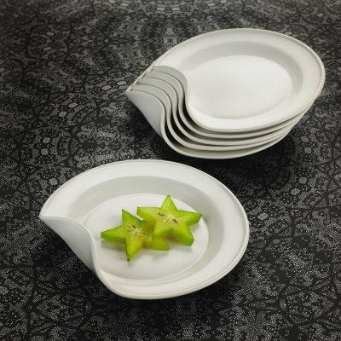
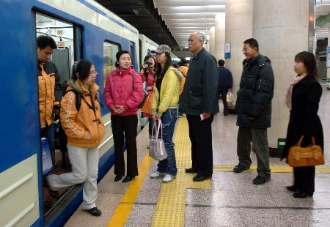
堆疊與佇列
堆疊(Stack)
  用途：後進先出(LIFO)之資料特性
  例子：發撲克牌、走迷宮
佇列(Queue)
  用途：先進先出(FIFO)之資料特性
  例子：排隊問題、資源使用順序控制

Slide 26
堆疊－自動走迷宮程式
  使用堆疊結構實作走迷宮問題
    走法: 每次都把目前位置存到堆疊, 然後走下一步
    下一步順序: 上,下,左,右
    無路可走: 從堆疊中取出上一位置, 看看有沒路走
1
1
1
1
1
1
1
1
1
1
出口
1
0
1
0
1
0
0
0
0
1
1
0
1
0
1
0
1
1
0
1
1
0
1
0
1
1
1
0
0
1
1
0
1
0
0
0
0
0
1
1
1
0
0
0
1
1
1
0
0
1
入口
1
1
1
1
1
1
1
1
1
1

Slide 27
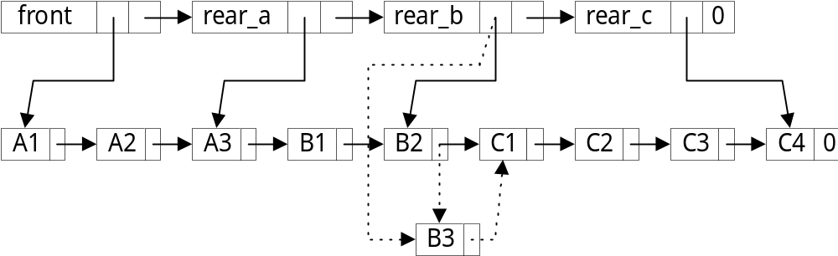
佇列－排隊與插隊問題
優先佇列 (Priority Queues)
  許多排隊場合不一定是先到先贏, 例如: 搭飛機時排隊進飛機艙, 會先請頭等艙先進入, 在依會員等集進入, 這時的排隊應該有優先順序問題
下圖會員分三等級(A,B,C級), A級優先權較高, B第二, C最低, 如何完成這個特殊的排隊問題？

Slide 28
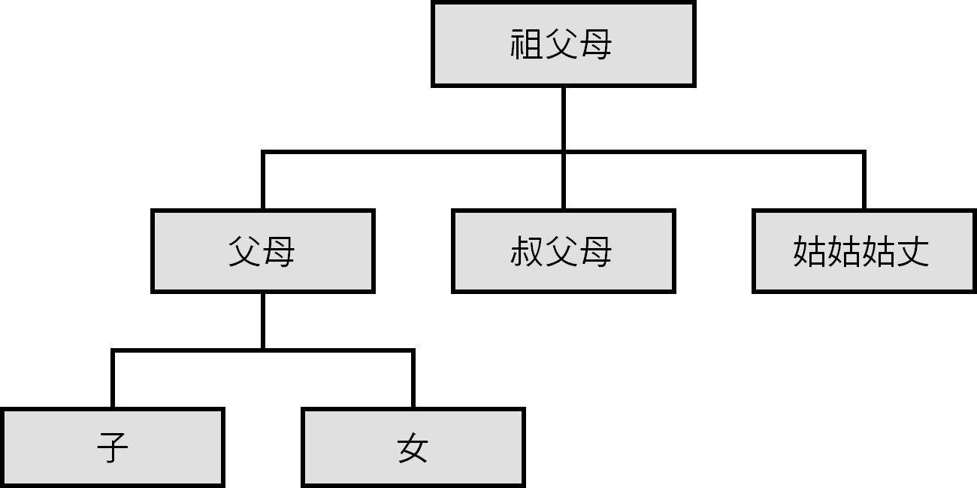
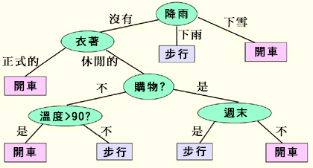
樹狀結構
「樹」（Tree）
  是一種模擬現實生活中樹幹和樹枝的資料結構，屬於一種階層架構的非線性資料結構，例如：家族族譜, 決策模型
  用途：資料大量且常需要做搜索時

Slide 29
樹狀結構：二元搜尋樹
如何利用樹狀結構實作一個快速的搜尋法?
以下的數都只有左右兩個分支, 左分支的數字一定比右分支大, 在一堆數字當中, 如果你要找20這個數字, 該如何找? 為什麼比較快呢?
試著跟一般陣列或鏈結串列比較
10
5
20
1
5
8
10
15
20
30
1
8
15
30

Slide 30
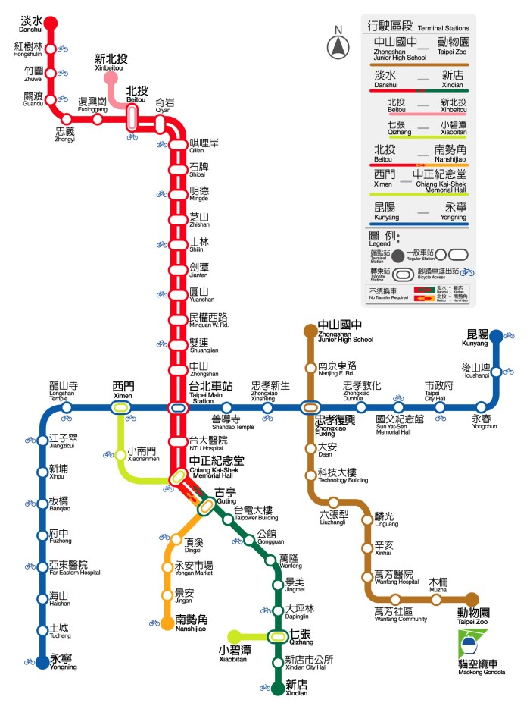
圖形結構
「圖形」(Graph) 是由有限的「頂點」(Vertex)和邊線所組成。通常使用小圓圈代表頂點，頂點之間的連線代表「邊線」(Edge)
用途：
  (1) 資料間關係較為複雜時
  (2) 找各種最佳問題之解答
例子：
  車站系統實作
  最短路徑問題
  最低成本問題

Slide 31
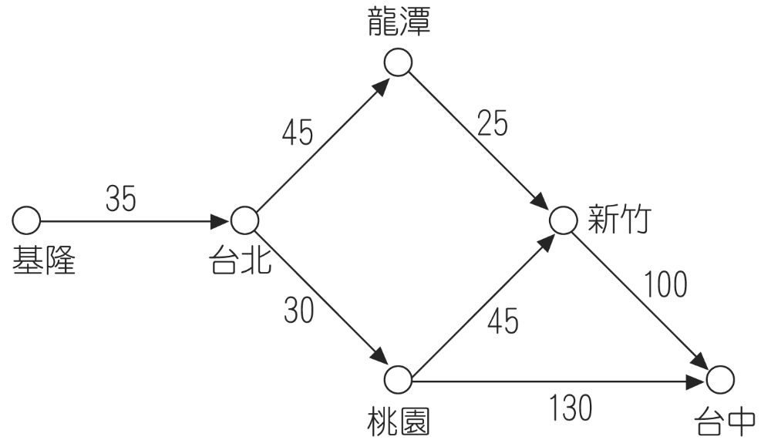
圖形結構－最短路徑問題
計算圖形內某一個頂點到另一個圖形間的「最短路徑」(Shortest Paths)。
共195km

Slide 32





圖形結構－最低成本問題
有五個村莊, 之間沒有任何道路, 如果你想造一些路, 讓一個村裝有辦法到任一個村莊, 如何打造「最低成本」(Minimum Cost)的路呢?
8萬
2萬
6萬
3萬
5萬
10萬
4萬
15萬

Slide 33
圖形結構－最低成本問題
使用最小成本擴張樹(Minimum-cost Spanning Trees)來解此問題, 得到如下結果：
2萬
6萬
3萬
5萬
共16萬元

